Slide 1

Python 실습
고려대학교
강현구

Slide 2
Contents
데이터 설명
Python 개요 및 module 설명
알고리즘 실습

Slide 3
데이터 설명

Slide 4
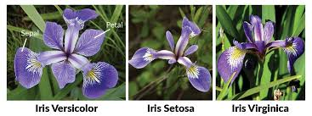
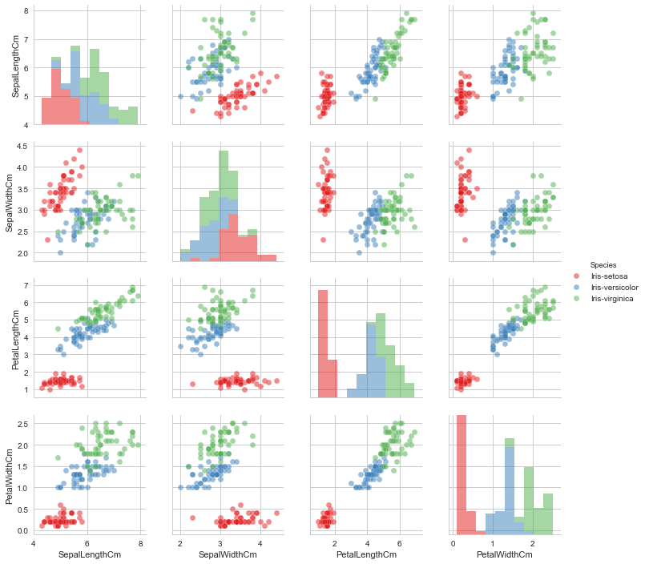
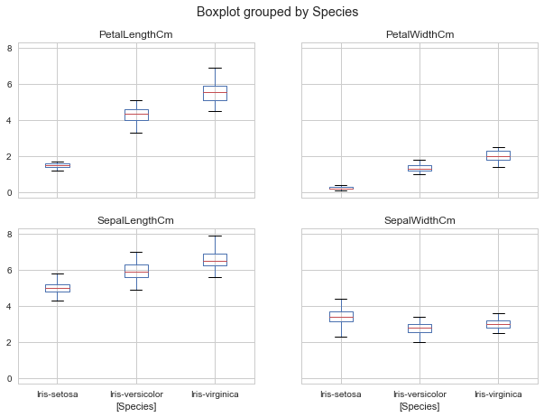
데이터 설명
실제 데이터 1: ‘Iris’ data
150개의 관측치가 3개의 범주 중 하나에 속함 (50/50/50)
4개의 실수형 변수 존재: Petal Width, Petal Length, Sepal Width, Sepal Length
https://www.kaggle.com/uciml/iris

Slide 5
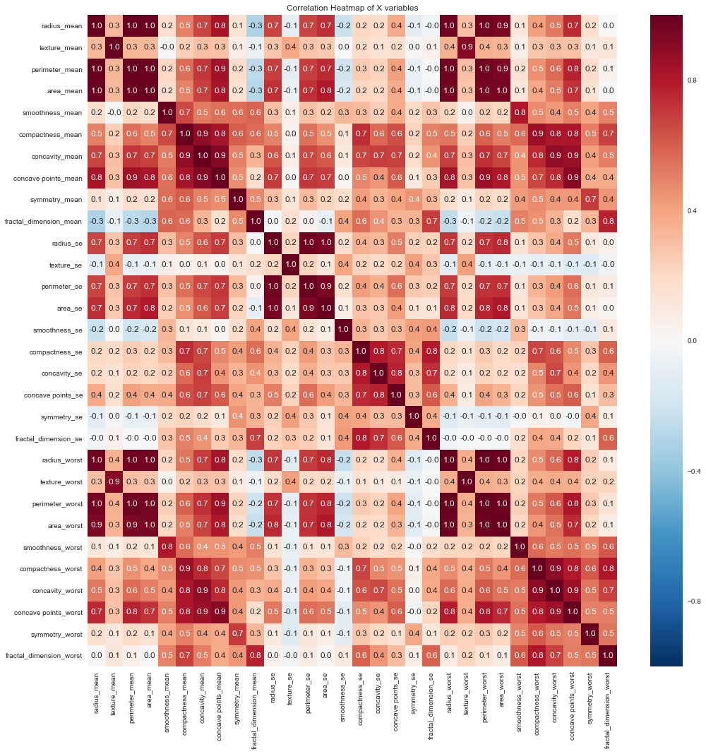
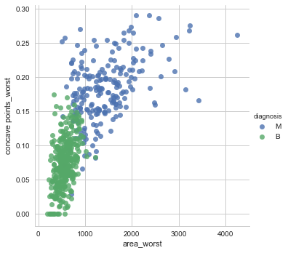
데이터 설명
실제 데이터 2: ‘Breast Cancer Wisconsin’ data
569개의 관측치가 2개의 범주 중 하나에 속함 (B:M = 357:212)
30개의 실수형 변수 존재
https://www.kaggle.com/uciml/breast-cancer-wisconsin-data

Slide 6
데이터 설명
Machine learning 알고리즘 | 사용할 데이터
K-nearest neighbors | Iris
Decision trees | Breast cancer Wisconsin
Logistic regression | Breast cancer Wisconsin
Neural network | Iris
Principal component analysis | Breast cancer Wisconsin
Hierarchical clustering | Breast cancer Wisconsin
K-means clustering | Breast cancer Wisconsin

Slide 7
Python 개요 및 module 설명

Slide 8
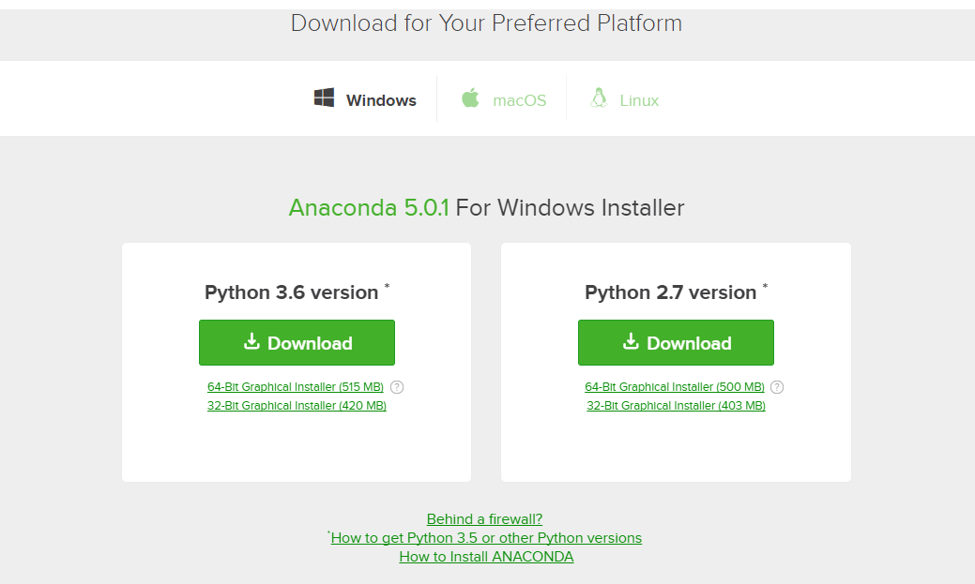
Python 개요 및 module 설명
Anaconda社에서 제공하는 Python distribution 사용
https://www.anaconda.com/download/
1,000개 이상의 module (or package) 기본으로 제공
Python 3.x 버전 권장

Slide 9



Python 개요 및 module 설명
어떤 Interactive development environment (IDE)를 사용할까?
Spyder , Jupyter Notebook, PyCharm, Sublime Text, Visual Studio Code, …

Slide 10

Python 개요 및 module 설명
실행방법 (Windows 기준)
Anaconda 설치
‘Anaconda prompt’ 실행
‘spyder’ 입력

Slide 11





Python 개요 및 module 설명

Slide 12
KNN 실습

Slide 13
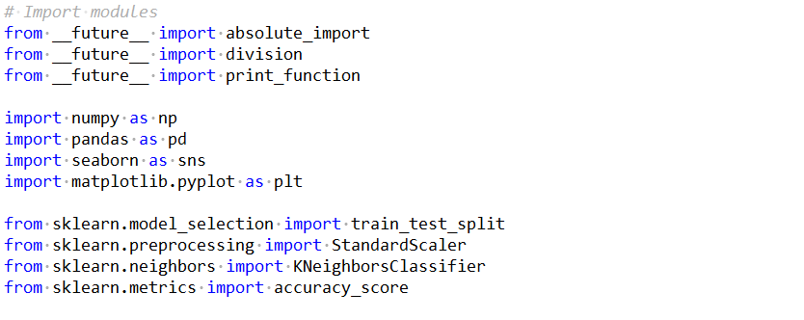
KNN 실습
모듈 불러오기

Slide 14
KNN 실습
데이터 불러오기
Box plot 그려보기
Pair scatter plot 그려보기

Slide 15
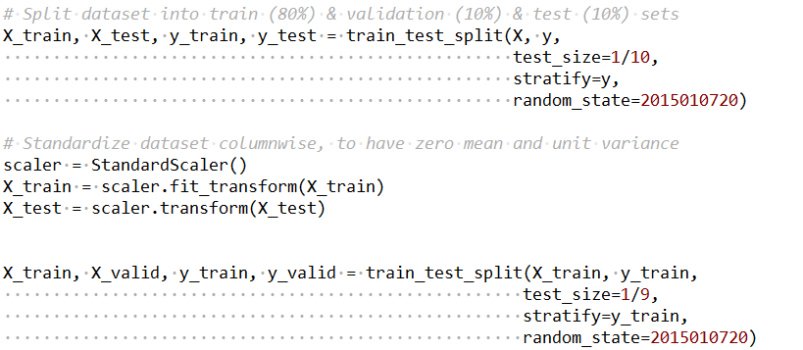
KNN 실습
X 와 y로 나누기
학습 / 테스트 데이터 분리 → 학습 데이터 기준으로 정규화 → 검증 데이터 분할

Slide 16
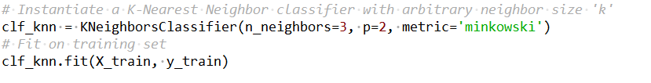
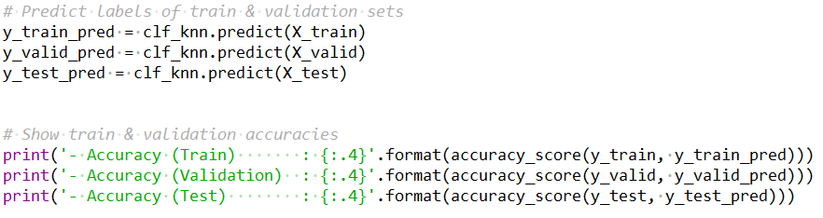
KNN 실습
KNN 모델 구축 및 학습
학습/검증/테스트 데이터에 대해 학습된 모델의 성능 평가

Slide 17
Decision Tree 실습

Slide 18
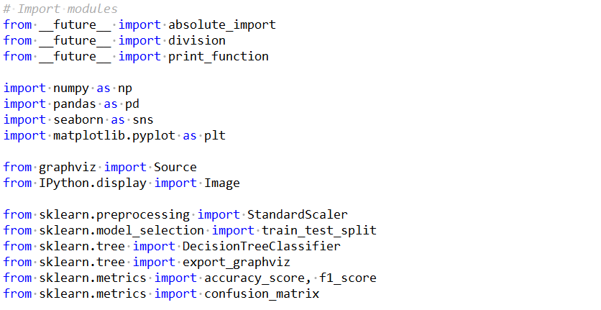
Decision Tree 실습
모듈 불러오기

Slide 19

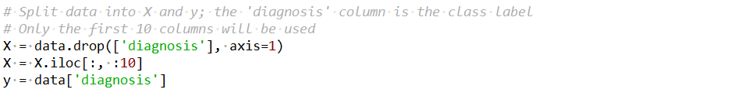
Decision Tree 실습
데이터 불러오기
X 와 y로 나누기

Slide 20
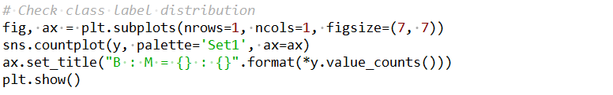
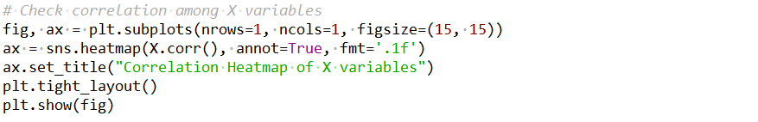
Decision Tree 실습
Count plot을 그려서 클래스 분포 확인하기
Heatmap을 그려서 변수 간 상관관계 확인하기

Slide 21
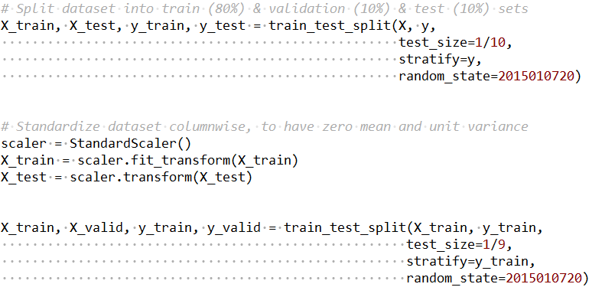
Decision Tree 실습
학습 / 테스트 데이터 분리 → 학습 데이터 기준으로 정규화 → 검증 데이터 분할

Slide 22

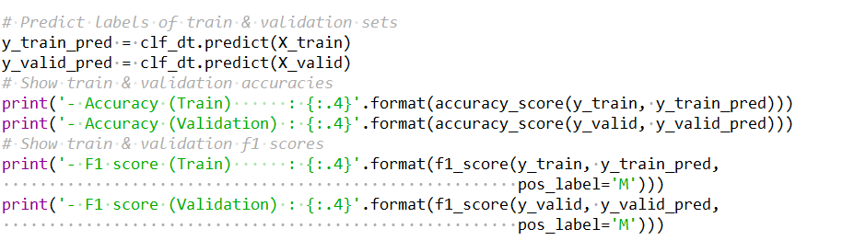
Decision Tree 실습
Decision Tree 모델 구축 및 학습
학습/검증/테스트 데이터에 대해 학습된 모델의 성능 평가

Slide 23
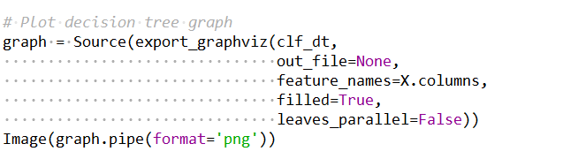
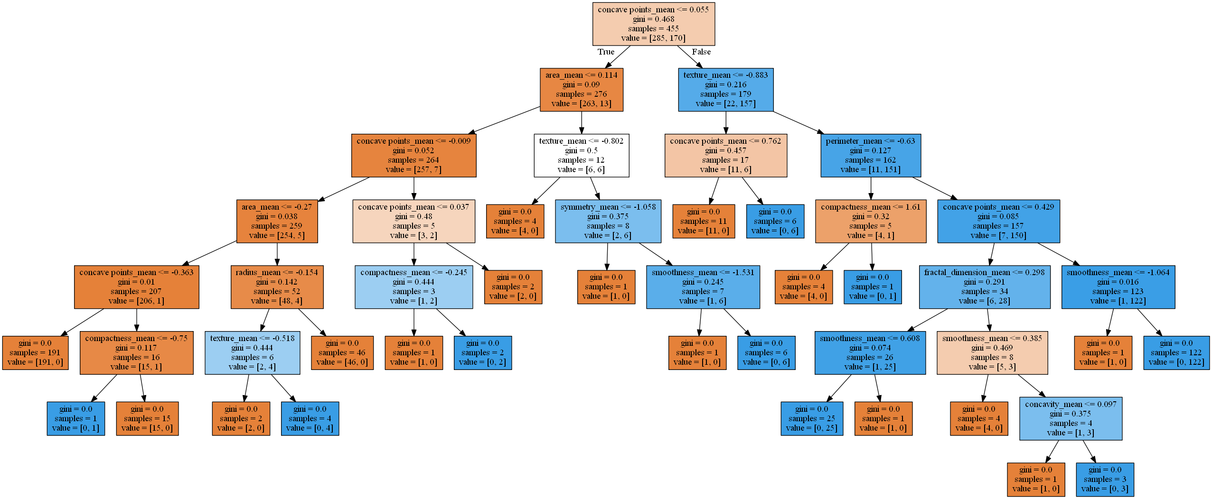
Decision Tree 실습
학습된 Decision Tree를 트리 구조의 그래프로 표현

Slide 24
Decision Tree 실습
Pruning하지 않은 경우 (max_depth=None)

Slide 25
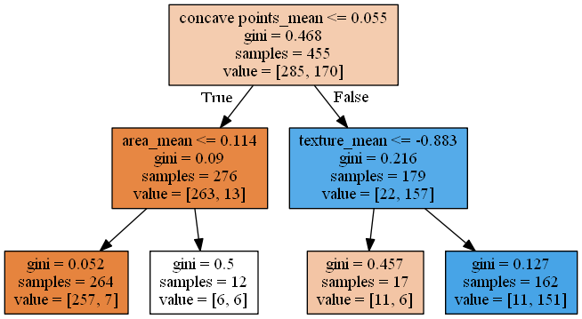
Decision Tree 실습
Pruning한 경우 (max_depth=2)

Slide 26
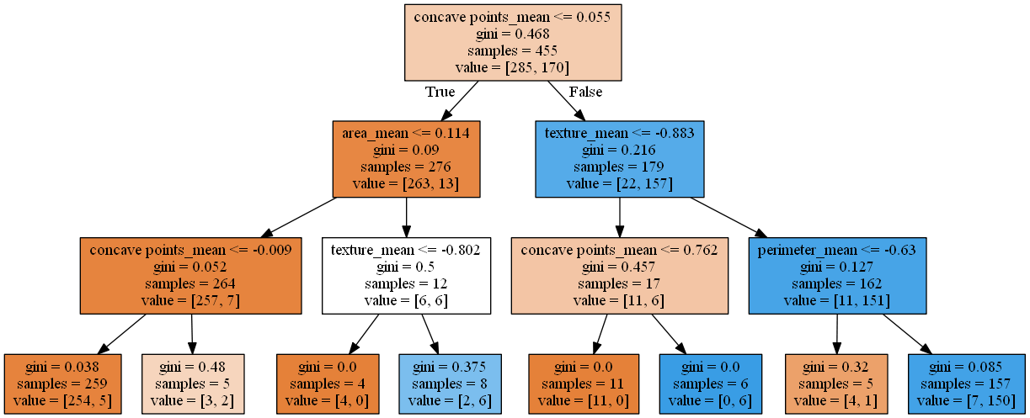
Decision Tree 실습
Pruning한 경우 (max_depth=3)

Slide 27
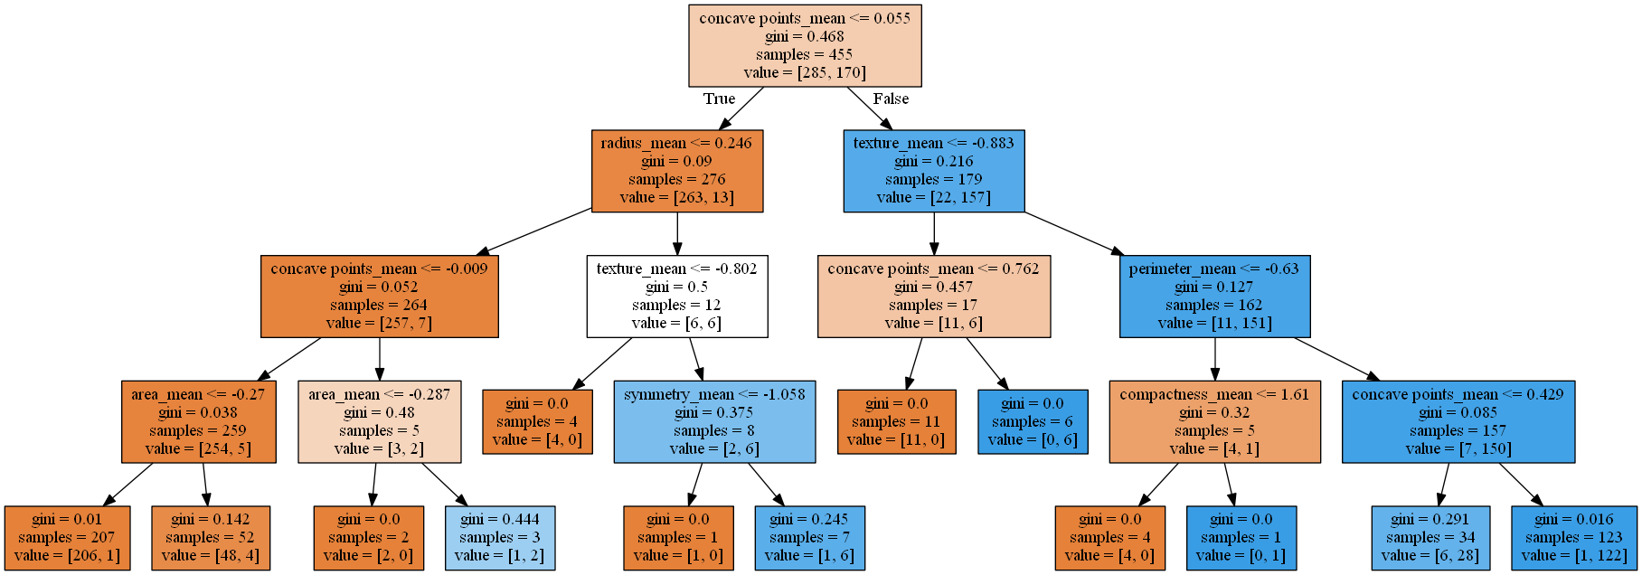
Decision Tree 실습
Pruning한 경우 (max_depth=4)

Slide 28
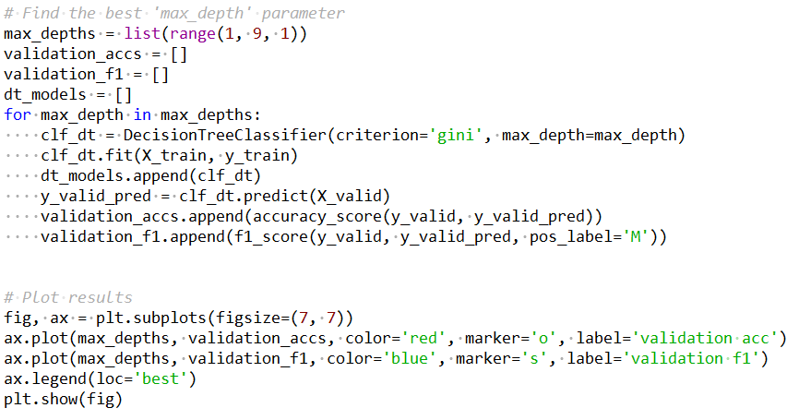
Decision Tree 실습
최적의 ‘max_depth’ 파라미터 찾기

Slide 29
Decision Tree 실습
최적의 ‘max_depth’ 파라미터 찾기

Slide 30
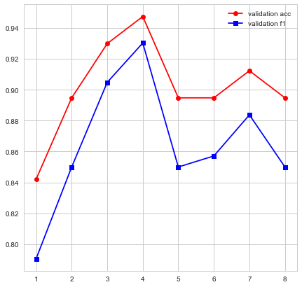
Decision Tree 실습
최적의 ‘max_depth’ 파라미터 찾기

Slide 31
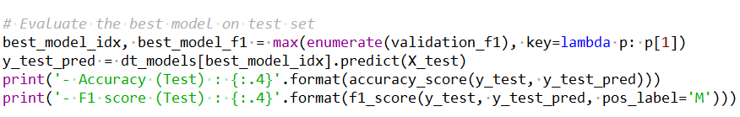
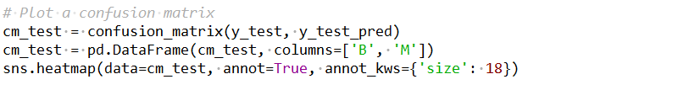
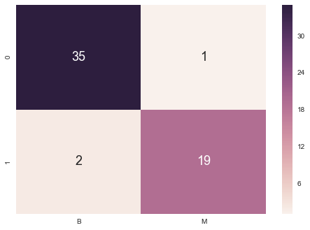
Decision Tree 실습
탐색한 최적의 ‘max_depth’로 검증/테스트 진행
Confusion matrix로 결과 보기

Slide 32
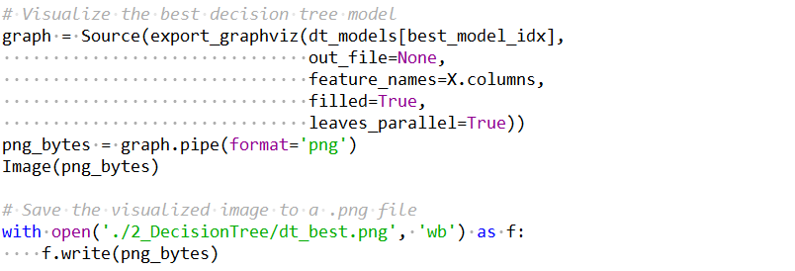
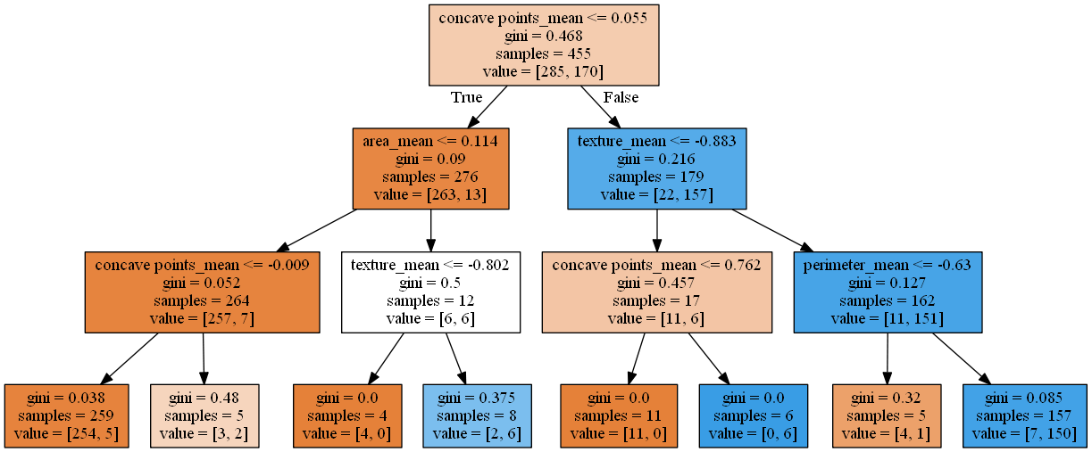
Decision Tree 실습
탐색한 최적의 ‘max_depth’로 트리 구조 그래프 표현 및 저장

Slide 33
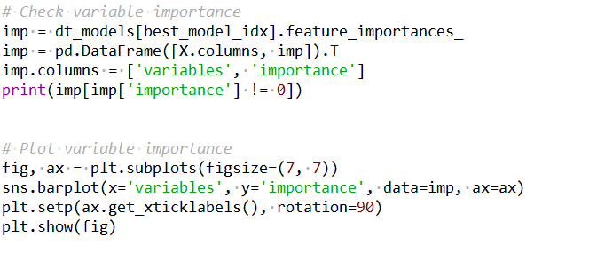
Decision Tree 실습
Decision Tree 구축 시 중요했던 변수 찾기
중요 변수 상위 2개를 x, y축으로 하여 데이터 시각화 (scatter)

Slide 34
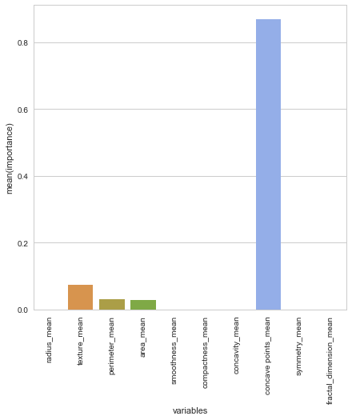
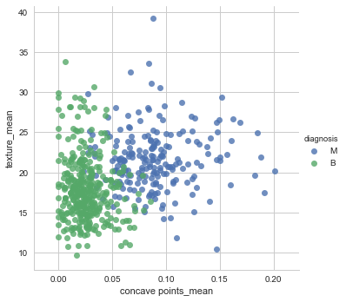
Decision Tree 실습

Slide 35
Logistic Regression 실습

Slide 36
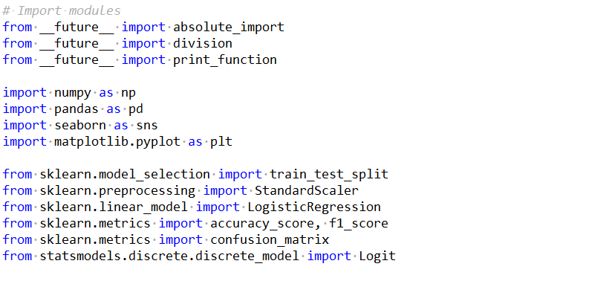
Logistic Regression 실습
모듈 불러오기

Slide 37
Logistic Regression 실습
데이터 불러오기
X 와 y로 나누기

Slide 38
Logistic Regression 실습
Count plot을 그려서 클래스 분포 확인하기
Heatmap을 그려서 변수 간 상관관계 확인하기

Slide 39
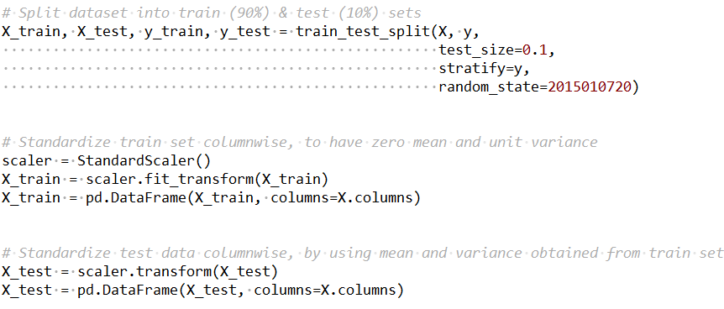
Logistic Regression 실습
학습 / 테스트 데이터 분리 → 학습 데이터 기준으로 정규화

Slide 40
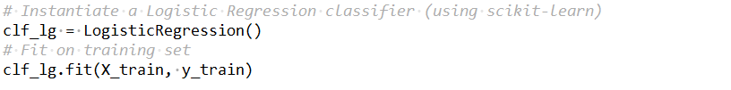
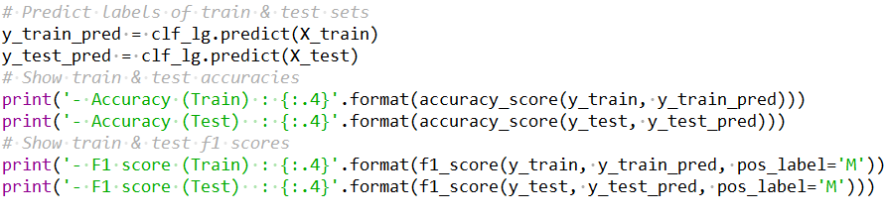
Logistic Regression 실습
Logistic Regression 모델 구축 및 학습 (sklearn.linear_model.LogisticRegression)
학습/검증/테스트 데이터에 대해 학습된 모델의 성능 평가

Slide 41
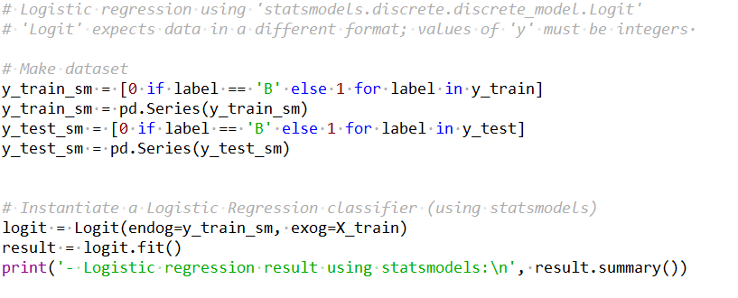

Logistic Regression 실습
Logistic Regression 모델 구축 및 학습 (statsmodels.discrete.discrete_model.Logit)
Logistic Regression 모델로 클래스 확률 예측

Slide 42
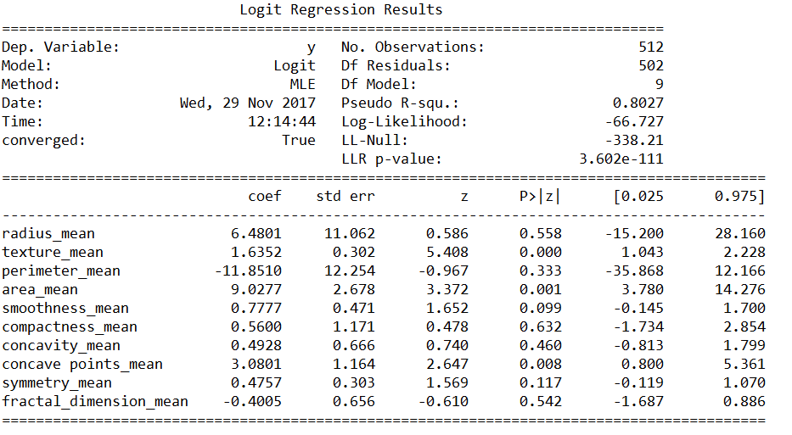
Logistic Regression 실습
‘result.summary()’ 결과

Slide 43
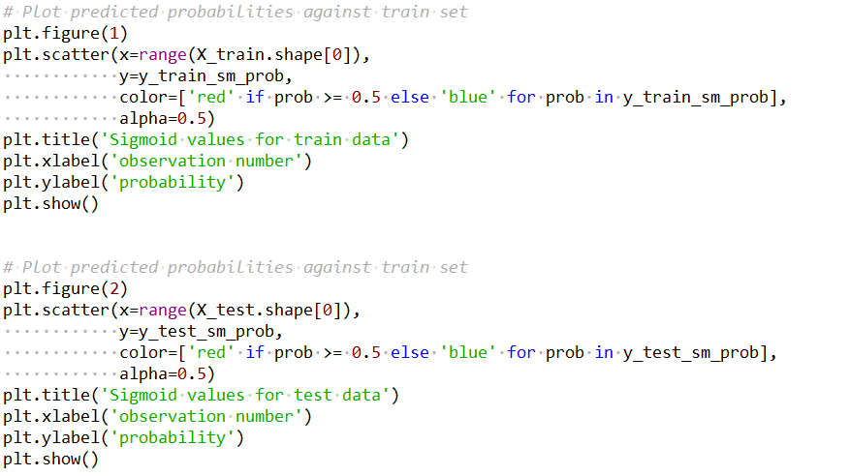
Logistic Regression 실습
예측 결과 시각화

Slide 44
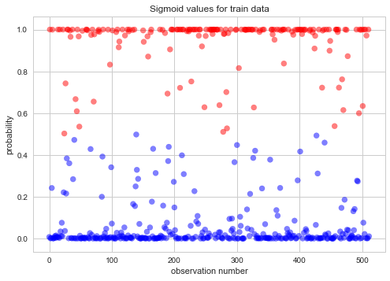
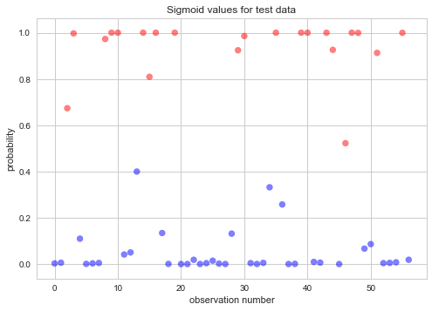
Logistic Regression 실습
예측 결과 시각화

Slide 45
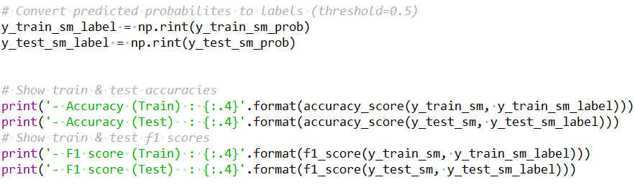
Logistic Regression 실습
클래스 확률 값을 이산화 (0.5 기준)

Slide 46
Neural Network 실습

Slide 47
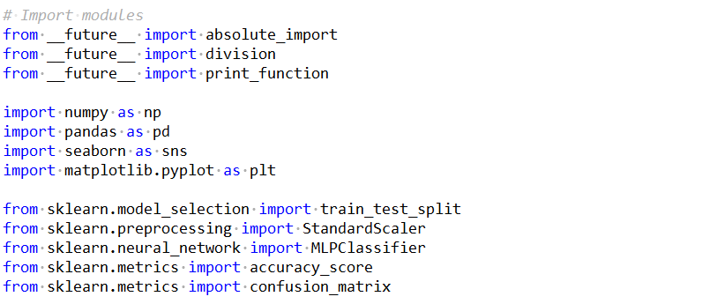
Neural Network 실습
모듈 불러오기

Slide 48

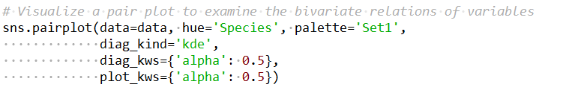
Neural Network 실습
데이터 불러오기
Pair scatter plot 그려보기

Slide 49
Neural Network 실습
X 와 y로 나누기
학습 / 테스트 데이터 분리 → 학습 데이터 기준으로 정규화 → 검증 데이터 분할

Slide 50
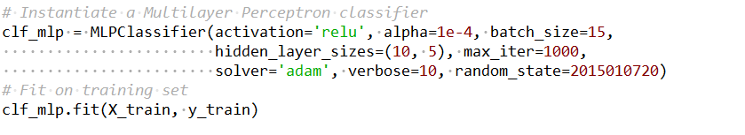
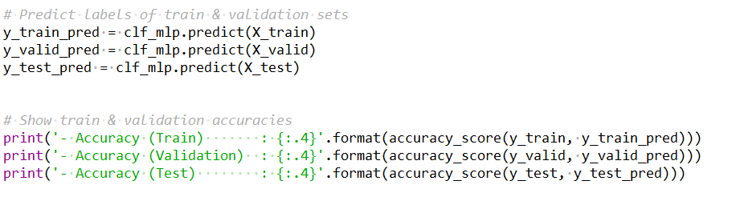
Neural Network 실습
Neural Network 모델 구축 및 학습
학습/검증/테스트 데이터에 대해 학습된 모델의 성능 평가

Slide 51
Neural Network 실습
Neural Network 모델 구축 및 학습
학습/검증/테스트 데이터에 대해 학습된 모델의 성능 평가

Slide 52
PCA 실습

Slide 53
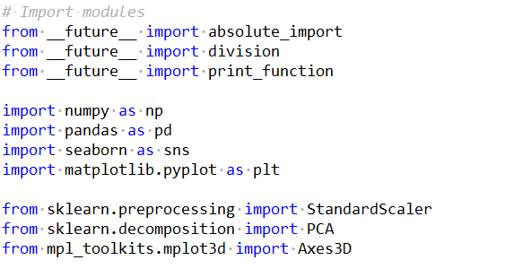
PCA 실습
모듈 불러오기

Slide 54
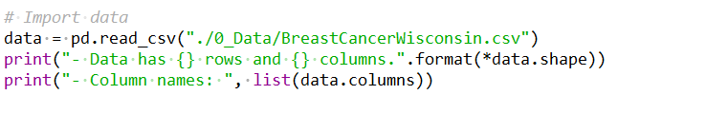
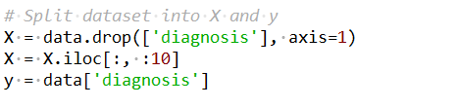

PCA 실습
데이터 불러오기
X와 y로 나누기
데이터 정규화

Slide 55
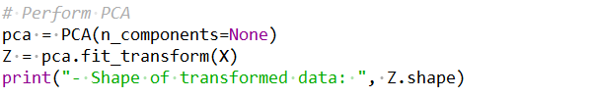
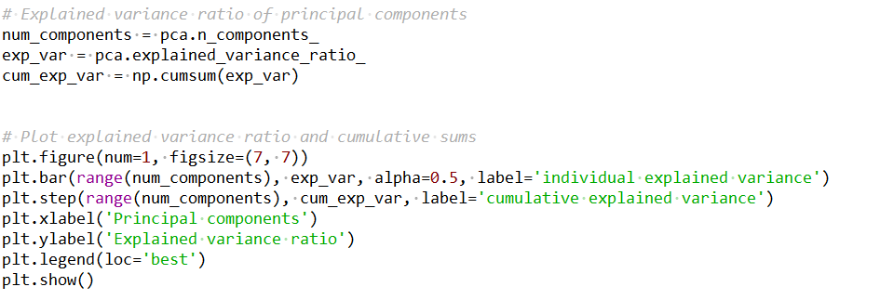
PCA 실습
PCA 모델 학습
PC들의 explained variance ratio 계산 및 시각화

Slide 56

PCA 실습
PC들의 explained variance ratio 계산 및 시각화

Slide 57


PCA 실습
PC1, PC2를 사용하여 2D scatter plot 시각화

Slide 58


PCA 실습
PC1, PC2, PC3를 사용하여 3D scatter plot 시각화

Slide 59
Hierarchical Clustering 실습

Slide 60

Hierarchical Clustering 실습
모듈 불러오기

Slide 61


Hierarchical Clustering 실습
데이터 불러오기
X와 y로 나누기
데이터 정규화

Slide 62

Hierarchical Clustering 실습
Hierarchical Clustering 모델 학습 및 시각화 (다른 method와 metric 사용해보기)

Slide 63

Hierarchical Clustering 실습
Hierarchical Clustering 모델 학습 및 시각화 결과
method=‘single’, metric=‘euclidean’

Slide 64

Hierarchical Clustering 실습
Hierarchical Clustering 모델 학습 및 시각화 결과
method=‘complete’, metric=‘euclidean’

Slide 65

Hierarchical Clustering 실습
Hierarchical Clustering 모델 학습 및 시각화 결과
method=‘average’, metric=‘euclidean’

Slide 66

Hierarchical Clustering 실습
Hierarchical Clustering 모델 학습 및 시각화 결과
method=‘ward’, metric=‘euclidean’

Slide 67

Hierarchical Clustering 실습
Cluster 개수를 임의 지정 후, PCA로 학습한 PC1, PC2를 사용하여 결과 시각화

Slide 68

Hierarchical Clustering 실습
Cluster 개수 = 2 (method=‘ward’, metric=‘euclidean’)

Slide 69

Hierarchical Clustering 실습
Cluster 개수 = 3 (method=‘ward’, metric=‘euclidean’)

Slide 70

Hierarchical Clustering 실습
Cluster 개수 = 5 (method=‘ward’, metric=‘euclidean’)

Slide 71

Hierarchical Clustering 실습
Cluster 간 최소거리 지정 후, PCA로 학습한 PC1, PC2, PC3를 사용하여 결과 시각화

Slide 72

Hierarchical Clustering 실습
Cluster 간 최소거리 = 10 (method=‘ward’, metric=‘euclidean’)

Slide 73

Hierarchical Clustering 실습
Cluster 간 최소거리 = 20 (method=‘ward’, metric=‘euclidean’)

Slide 74

Hierarchical Clustering 실습
Cluster 간 최소거리 = 30 (method=‘ward’, metric=‘euclidean’)

Slide 75
K-means Clustering 실습

Slide 76

K-means Clustering 실습
모듈 불러오기

Slide 77
K-means Clustering 실습
데이터 불러오기
X와 y로 나누기
데이터 정규화

Slide 78

K-means Clustering 실습
K-means Clustering 모델 학습 및 시각화 (cluster 개수 변경해보기)

Slide 79

K-means Clustering 실습
Silhouette score 계산 및 시각화 (cluster 개수 변경해보기)

Slide 80


K-means Clustering 실습
Cluster 개수 = 2

Slide 81


K-means Clustering 실습
Cluster 개수 = 3

Slide 82


K-means Clustering 실습
Cluster 개수 = 5

Slide 83


K-means Clustering 실습
Cluster 개수에 따른 silhouette score 계산 및 비교

